Slide 1
ИНФОРМАЦИЯ О РЕАЛИЗУЕМЫХ АКТИВАХ, НАХОДЯЩИХСЯ В СОБСТВЕННОСТИ
АО «РОССЕЛЬХОЗБАНК»
Тульский региональный филиал АО «Россельхозбанк»
Отдел по работе с проблемными активами
Октябрь 2023

Slide 2
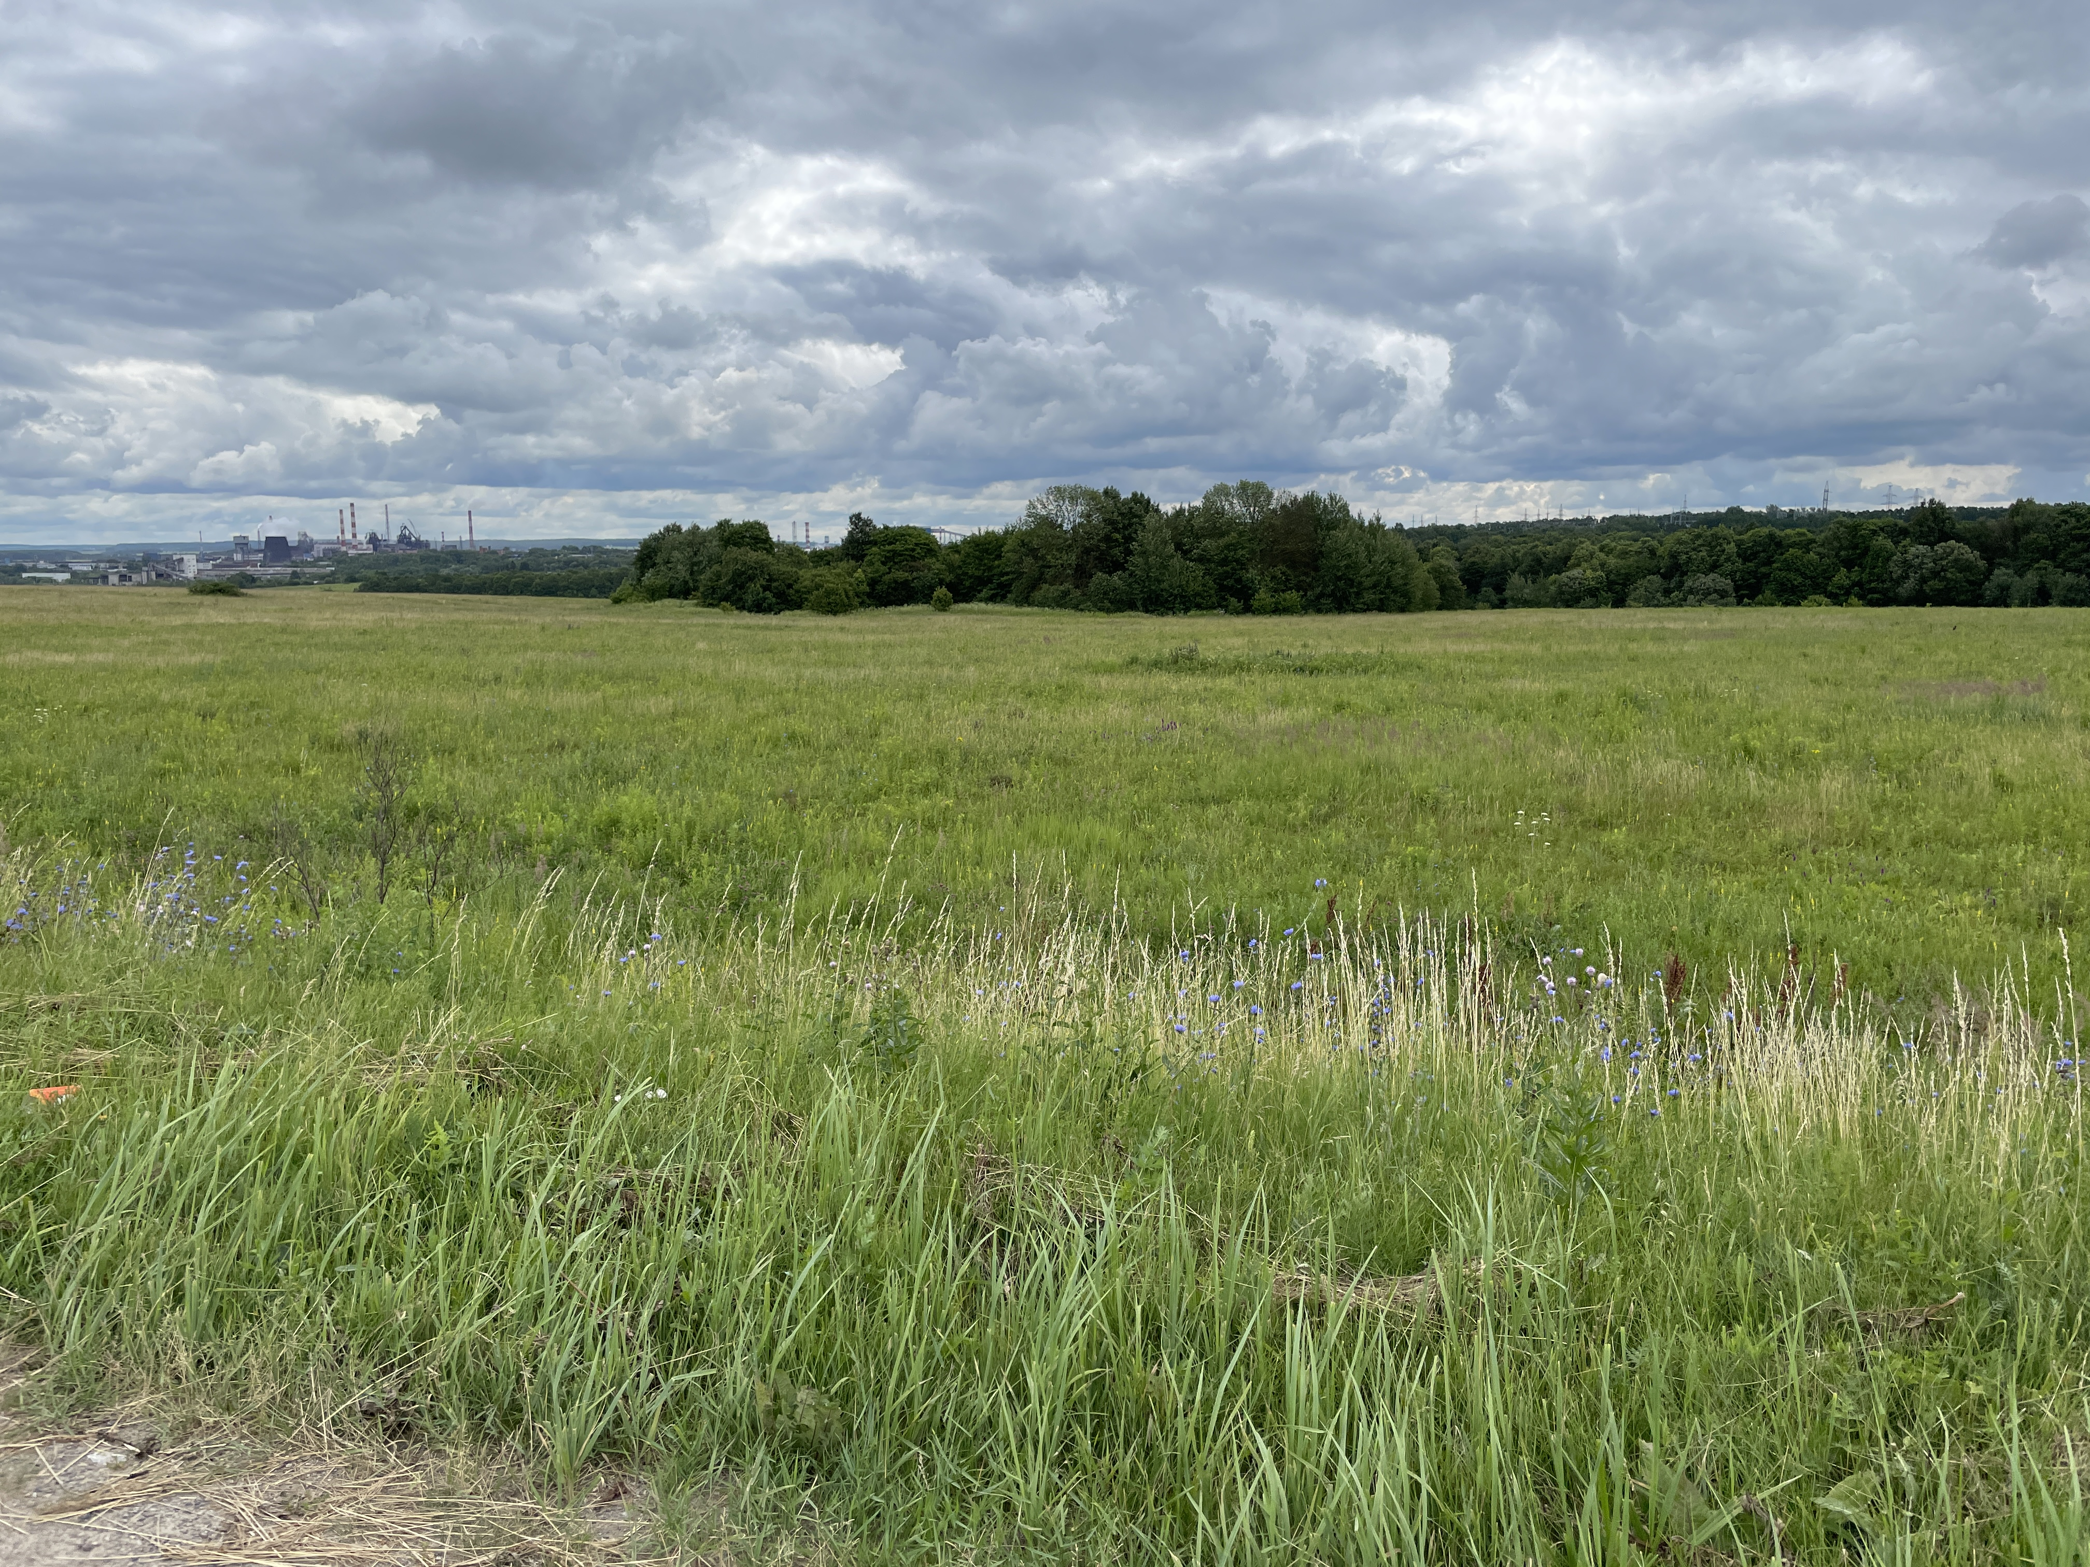
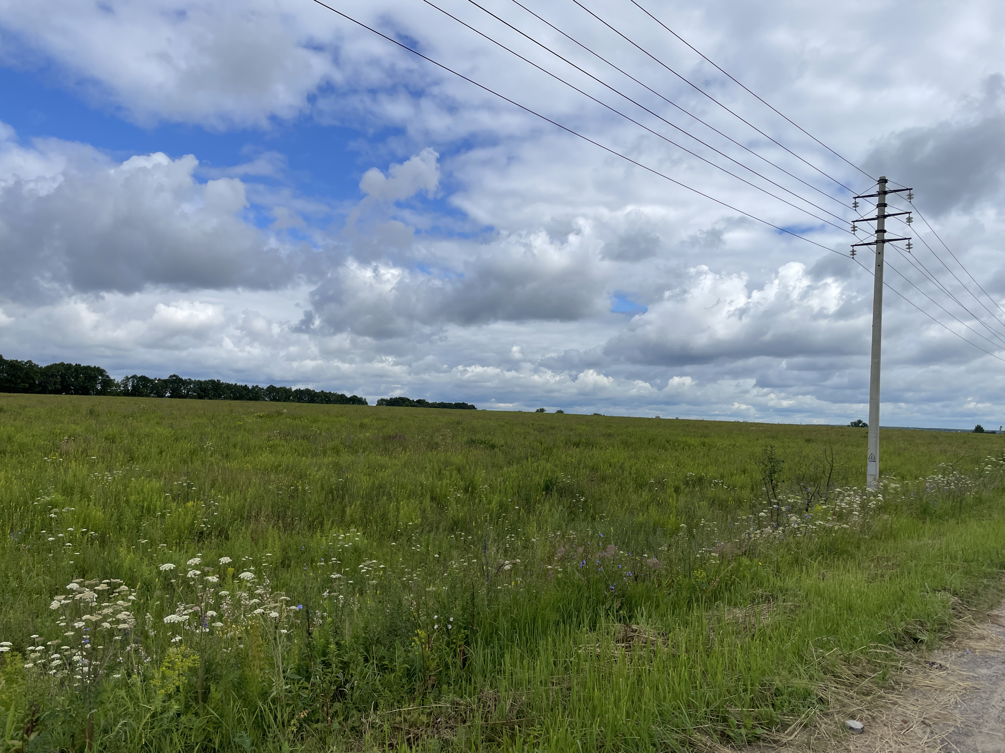
Земли промышленности в г. Тула
Местонахождение:
Тульская область, Ленинский район, село Осиновая гора
Условия реализации:
Аукцион / прямая продажа
Вид разрешенного использования:
для размещения промышленных баз, складов, погрузочных терминалов и доков, не являющихся частями производственных комплексов, на которых был создан груз.
Описание активов
Характеристики:
Земельный участок площадью 252 597 кв. м, кадастровый номер 71:14:030501:451,
Земельный участок площадью 393 337 кв. м, кадастровый номер 71:14:030501:583.
Фотографии активов
По вопросам приобретения имущества обращаться в Отдел по работе с проблемными активами Тульского регионального филиала:
8(4872)77-06-34, +7(920)780-38-20, e-mail: BolobolkinaNA@tula.rshb.ru Болоболкина Наталья Александровна

Slide 3
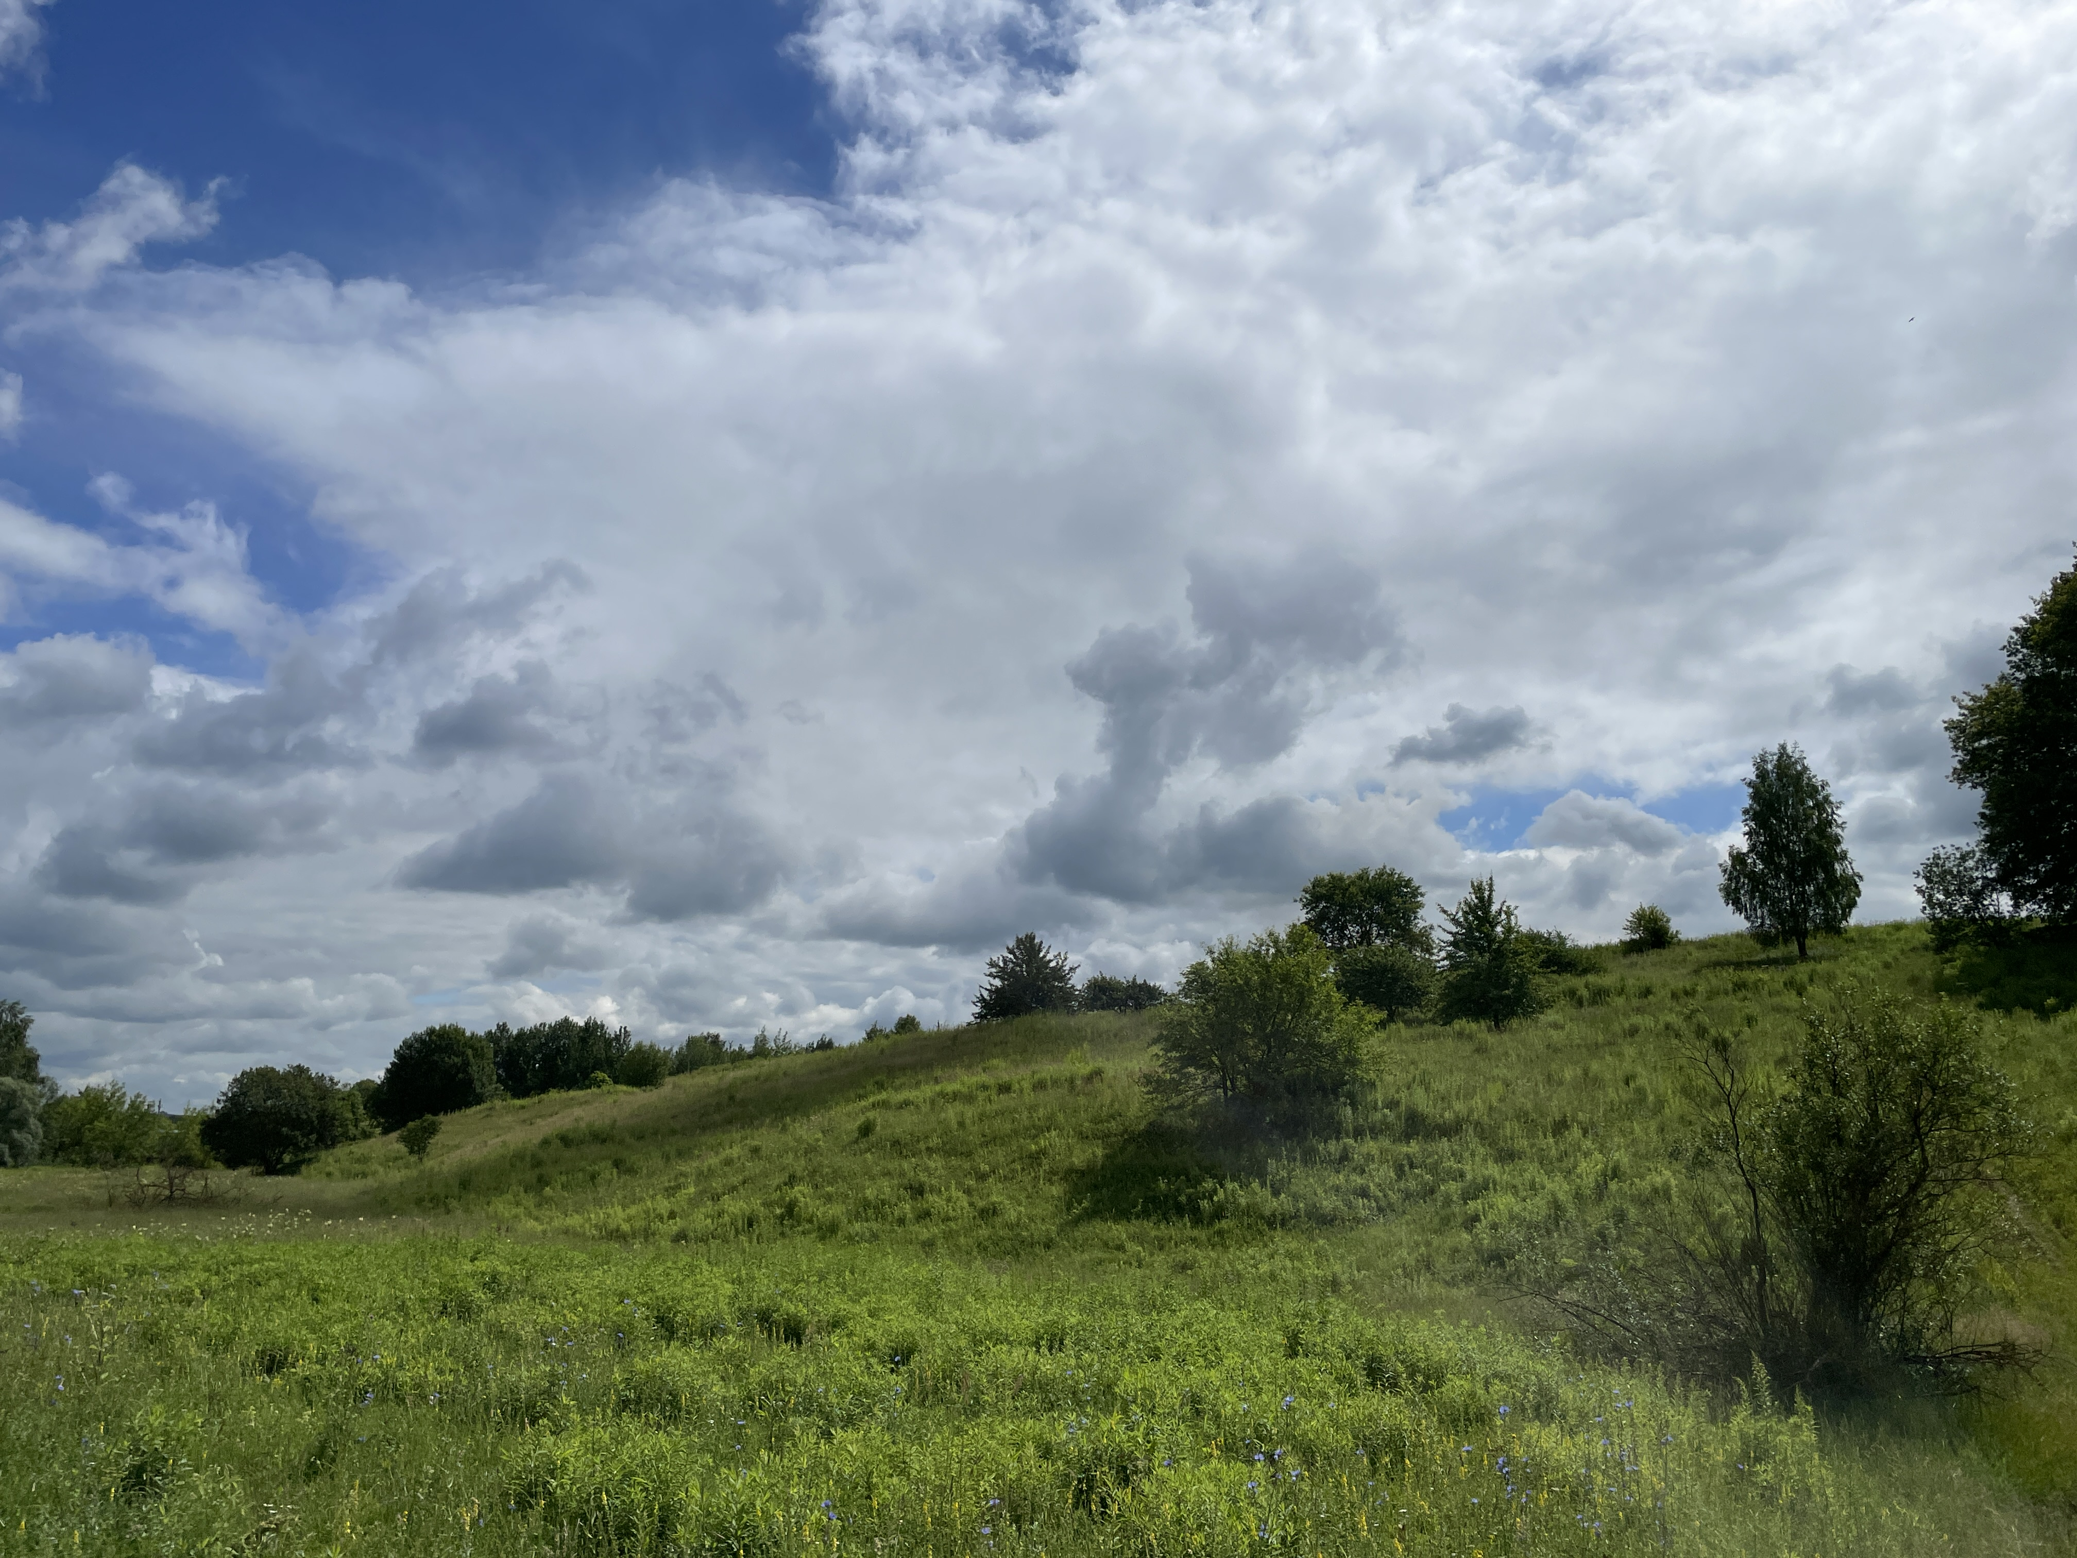
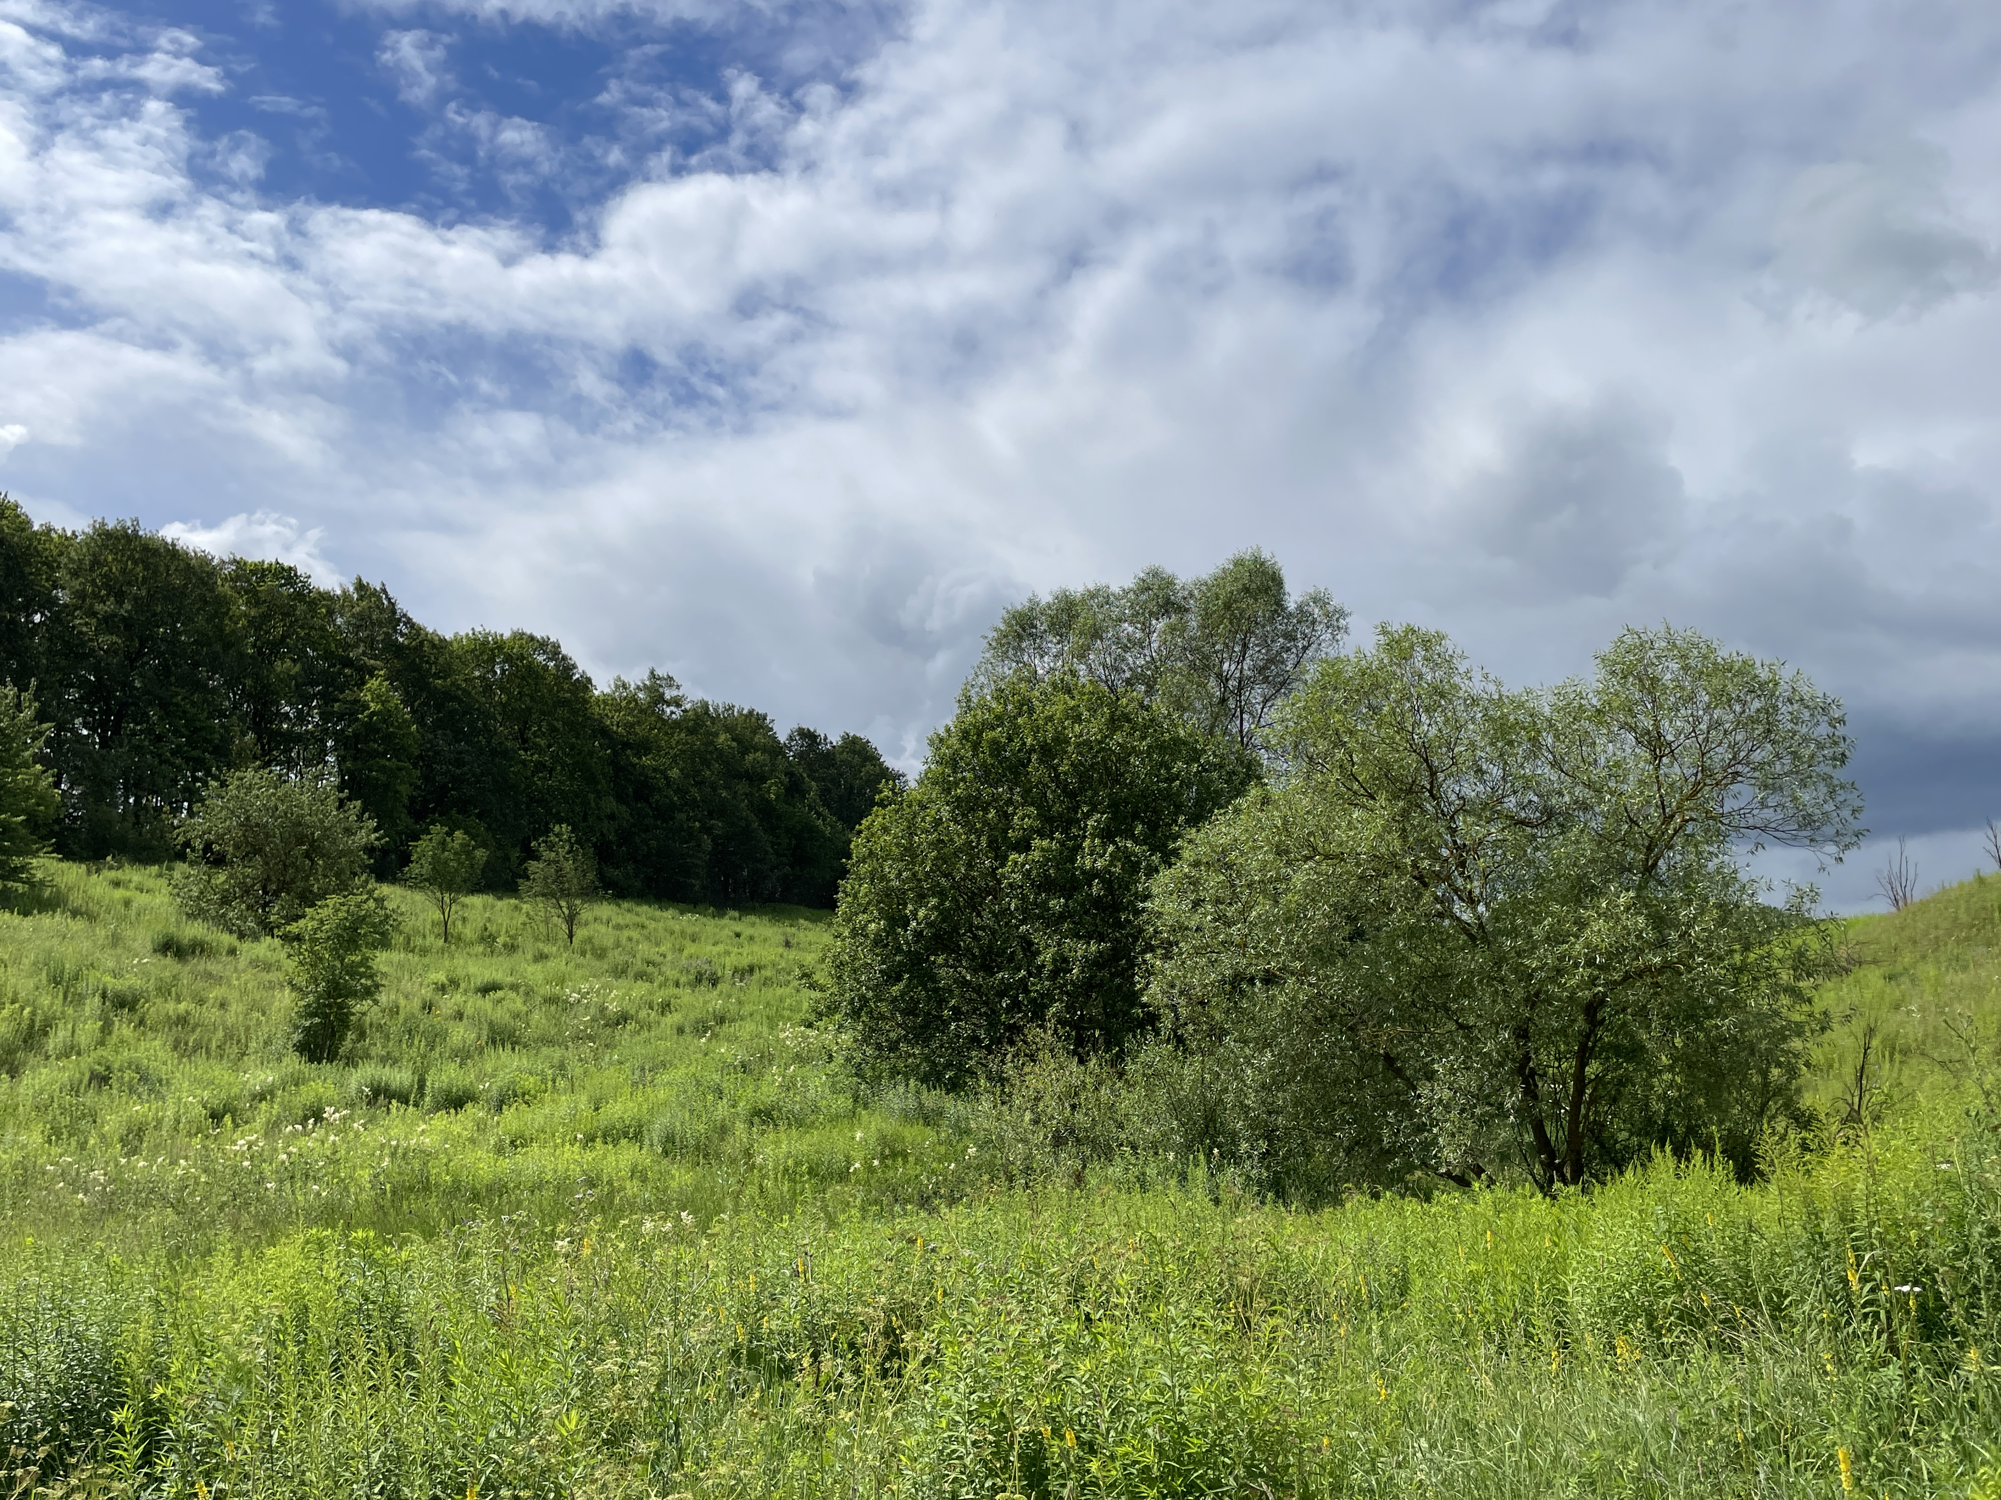
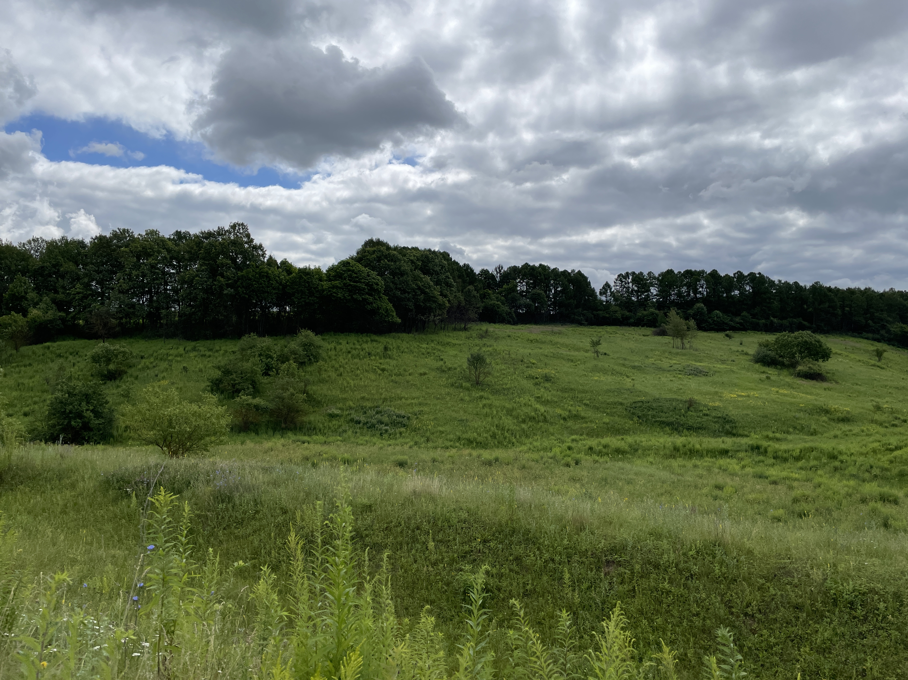
Земли промышленности в г. Тула
Описание активов
Местонахождение:
Тульская область, Ленинский район, село Осиновая гора
Условия реализации:
Прямая продажа
Вид разрешенного использования:
для размещения промышленных баз, складов, погрузочных терминалов и доков, не являющихся частями производственных комплексов, на которых был создан груз.
Характеристики:
11 земельных участков с неровным рельефом площадью от 1310 до 20 500 кв. м, кадастровые номера 71:14:030501:412, 71:14:030501:400, 71:14:030501:406, 71:14:030501:409, 71:14:030501:411, 71:14:030501:452, 71:14:030501:405, 71:14:030501:414, 71:14:030501:453, 71:14:030501:413, 71:14:030501:407
Фотографии активов
По вопросам приобретения имущества обращаться в Отдел по работе с проблемными активами Тульского регионального филиала:
8(4872)77-06-34, +7(920)780-38-20, e-mail: BolobolkinaNA@tula.rshb.ru Болоболкина Наталья Александровна

Slide 4
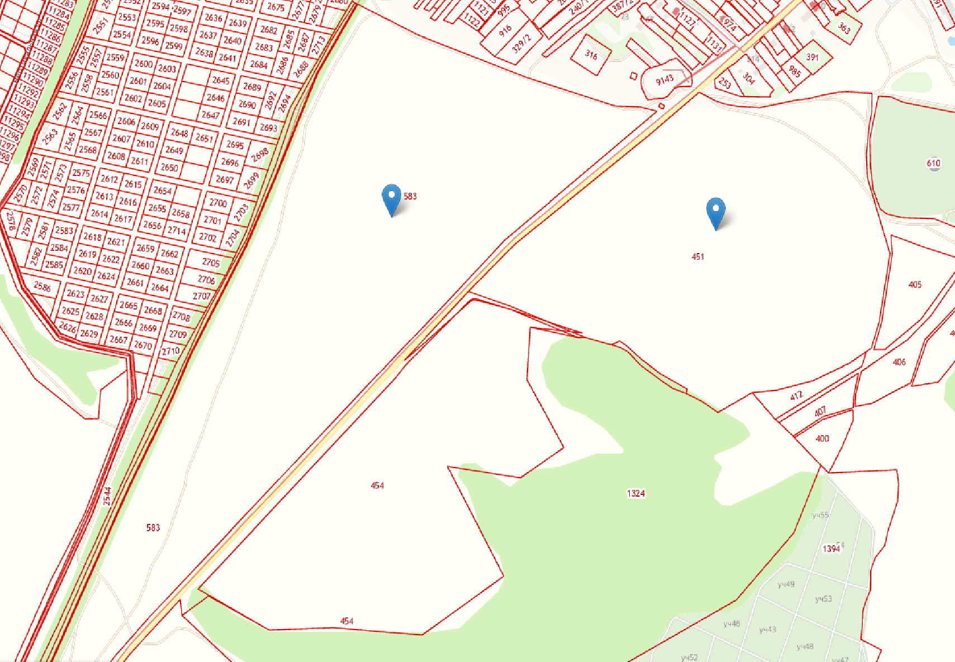
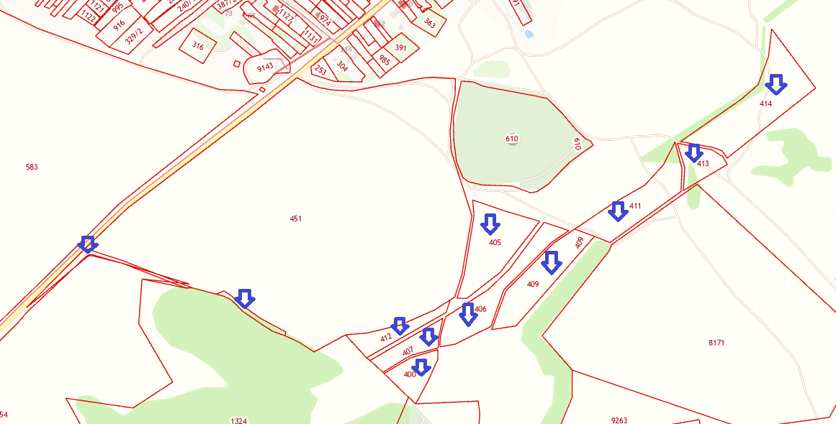
Земли промышленности в г. Тула. Геолокация
Земельный участок площадью 252 597 кв. м, кадастровый номер 71:14:030501:451,
Земельный участок площадью 393 337 кв. м, кадастровый номер 71:14:030501:583.
11 земельных участков площадью от 1310 до 20500 кв. м, кадастровые номера 71:14:030501:412, 71:14:030501:400, 71:14:030501:406, 71:14:030501:409, 71:14:030501:411, 71:14:030501:452, 71:14:030501:405, 71:14:030501:414, 71:14:030501:453, 71:14:030501:413, 71:14:030501:407
По вопросам приобретения имущества обращаться в Отдел по работе с проблемными активами Тульского регионального филиала:
8(4872)77-06-34, +7(920)780-38-20, e-mail: BolobolkinaNA@tula.rshb.ru Болоболкина Наталья Александровна

Slide 5
Земли промышленности. Цена предложения
Наименование актива | Способ реализации | Цена реализации /цена отсечения, руб.
Тульская обл., Ленинский р-н, с/п Ильинское, с. Осиновая гора. Кад. № 71:14:030501:583, S 3933 сот. | Аукцион | 36 041 469,00
Тульская обл., Ленинский р-н, с/п Ильинское, с. Осиновая гора. Кад. № 71:14:030501:451, S 2526 сот. | Аукцион | 25 279 908,00
Тульская обл., Ленинский р-н, с/п Ильинское, с. Осиновая гора. Кад. № 71:14:030501:412, S 54 сот. | Прямая продажа | 1 159 987,13
Тульская обл., Ленинский р-н, с/п Ильинское, с. Осиновая гора. Кад. № 71:14:030501:400, S 54 сот. | Прямая продажа | 1 159 987,13
Тульская обл., Ленинский р-н, с/п Ильинское, с. Осиновая гора. Кад. № 71:14:030501:406, S 121 сот. | Прямая продажа | 2 375 712,00
Тульская обл., Ленинский р-н, с/п Ильинское, с. Осиновая гора. Кад. № 71:14:030501:409, S 125 сот. | Прямая продажа | 2 463 839,70
Тульская обл., Ленинский р-н, с/п Ильинское, с. Осиновая гора. Кад. № 71:14:030501:411, S 126 сот. | Прямая продажа | 2 464 180,00
Тульская обл., Ленинский р-н, с/п Ильинское, с. Осиновая гора. Кад. № 71:14:030501:452, S 13,1 сот. | Прямая продажа | 237 022,00
Тульская обл., Ленинский р-н, с/п Ильинское, с. Осиновая гора. Кад. № 71:14:030501:405, S 147 сот. | Прямая продажа | 2 829 603,00
Тульская обл., Ленинский р-н, с/п Ильинское, с. Осиновая гора. Кад. № 71:14:030501:414, S 205 сот. | Прямая продажа | 3 811 879,00
Тульская обл., Ленинский р-н, с/п Ильинское, с. Осиновая гора. Кад. № 71:14:030501:453, S 24,9 сот. | Прямая продажа | 592 130,02
Тульская обл., Ленинский р-н, с/п Ильинское, с. Осиновая гора. Кад. № 71:14:030501:413, S 47 сот. | Прямая продажа | 1 017 791,00
Тульская обл., Ленинский р-н, с/п Ильинское, с. Осиновая гора. Кад. № 71:14:030501:407, S 50 сот. | Прямая продажа | 1 075 057,00
По вопросам приобретения имущества обращаться в Отдел по работе с проблемными активами Тульского регионального филиала:
8(4872)77-06-34, +7(920)780-38-20, e-mail: BolobolkinaNA@tula.rshb.ru Болоболкина Наталья Александровна

Slide 6
Предложение не является публичной офертой

